Slide 1


uGUI

Slide 2
アジェンダ（agenda：目次）
アジェンダ
・uUIとは？
・Canvas
・Image
・Text(TextMeshPro)
・Button
・Panel
・レイヤー
・ReactTransform
・アンカー

Slide 3
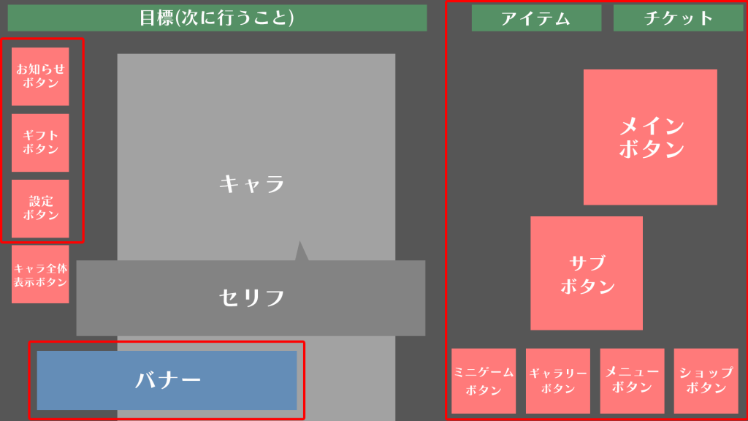
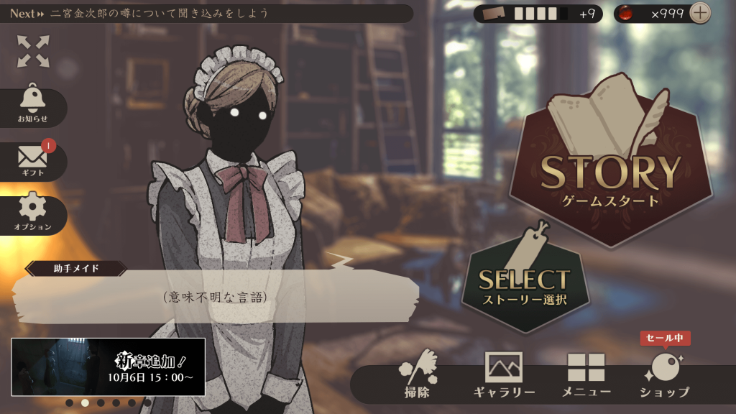
UIとは？
UIとはユーザインターフェースの事です。
UI設計
実際のUI
こうやってみると、スマホゲームなんかはほぼ全てUIで構成されています。
このようなUIの機能は２Dスプライトを出す機能と当たり判定があれば作れます。
ですが、Unityには最小限のプログラミングでUIを実装できるuGUIという機能があります。

Slide 4
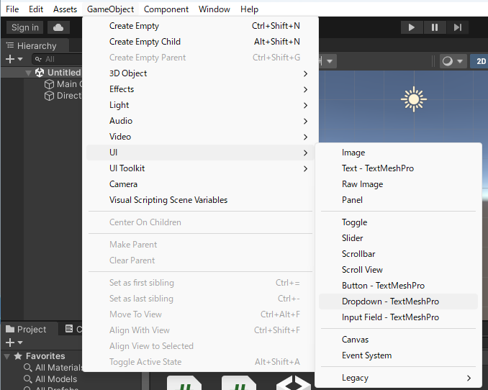
uGUI
左がUI群です。
UIに関しては真面目に解説すると
専門の書籍一冊分になってしまうので、
必須と思われるものだけ解説します。
その他のは必要な際に自ら調べてください。
・Image
・Text - TextMeshPro
・Button
・Panel
について解説し、その他はサラッとやります。
この程度の理解で、残りはリファレンスを見る
だけで十分に分かるはずです。
※余談
昔はUnityにUI機能はありませんでした。
Unity５後半からの機能です。
この機能のおかげで、Unityはスマホ界を制圧しました。

Slide 5
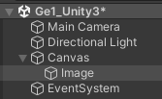
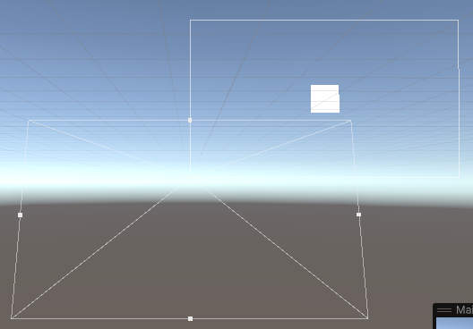
Canvas
何かしらUIを追加すると、
CanvasとEventSystemが作成され
Canvasの中にUIが作成されます。
UIはCanvasフィールドの中で作成され、
Scene上にそのまま置かれるわけではありません。
（※カメラに張り付けられている状態）
なので、別枠で表示させる必要があるので
このように表示されています。
こちらがUI上でカメラで見える部分
また、Cnavas上では、
Ｚ座標は意味を成しません。
（奥に行けません）
こちらがScene上でカメラで見える部分

Slide 6
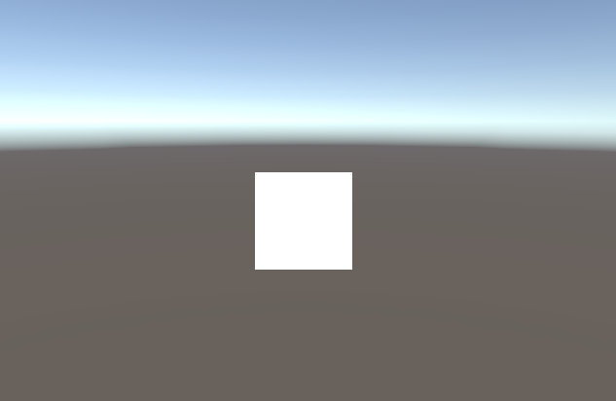
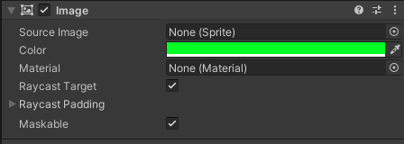
Image
任意の２D画像を表示させる機能です。
Spriteと似ていますが、
よりUIとして最適化されています。
特に機能を持たせずに
ただ画像を表示する際によく使用します。
元の画像を編集せずに
表示範囲の編集などができます。
デフォルトでは、
白い四角形が出てきます。
ここで表示する画像(sprite)
を指定できます
※ImagaはあくまでUIとして使うのもであり、
２DゲームのSpriteとして使うのは推奨しません

Slide 7
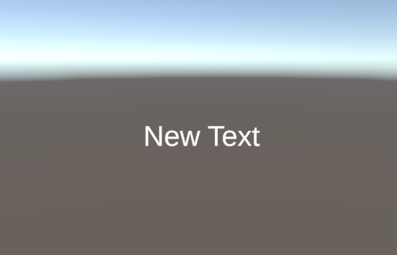
Text - TextMeshPro
任意の文字列を表示させる機能です。
元々はTextがデフォルトでしたが、
色々あってText(TextMeshPro)という
有料だったものがデフォルトになりました。
Proになったため、
多少便利機能が追加されましたが
当面は
文字を表示させる機能
としてのみ使っていきます。
※Unityの文字操作系はかなり貧弱です。
固定文字なら画像にしてしまうのが賢明です。

Slide 8
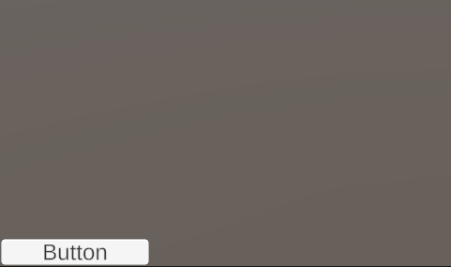
Button１
ボタンを作成する機能です。
その名の通り
ボタンを作成する機能です.
ボタンを押すと対応するイベントが発火します。
それを受けた何かしらの動作を設定できます。
当然ですが、
文字やボタンそのものの画像も変更できます。
※ソーシャルゲームを作る際は
かなり頻繁に使います。

Slide 9
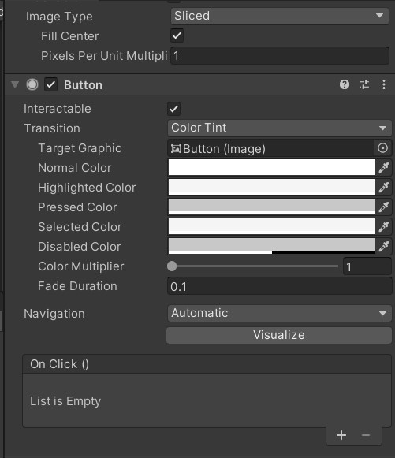
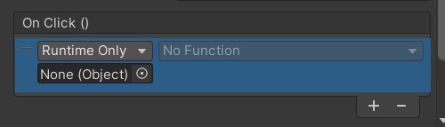

Button２ - ボタンによる処理の実行
ボタンを押した際に実行したい関数をアタッチしている
オブジェクトをオブジェクトに入れる。
ドロップダウンから実行したい関数を選ぶ

Slide 10
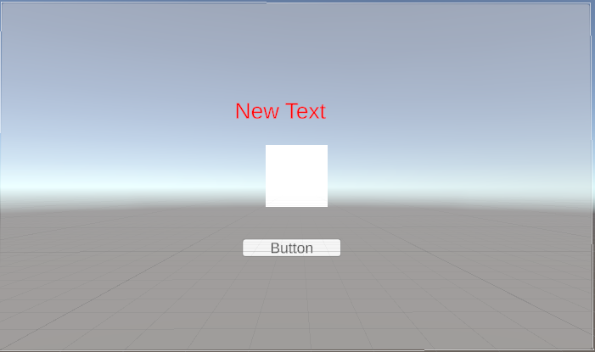

Panel
必要なときに必要なUIを
まとめて表示・非表示にしたいなど、
UIをまとめて管理することができる
のがパネルです。
また、パネルには色があるため
背景をぼかしてUIを見やすくする効果もあります。
パネルの中に
まとめたいUIを入れる
のが一般的です

Slide 11
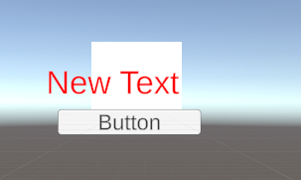

レイヤー
uGUIのレイヤーの考え方は、
Photoshopなどのペイントソフトと同じです。
階層がより前のものが、
画面上でも前面に表示されます。
2
1
0
ヒエラルキー上では、
下に表示されているものが前面です・

Slide 12
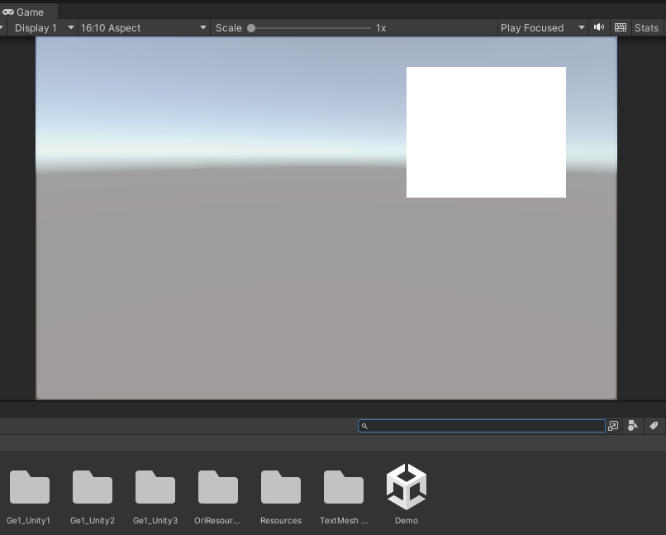
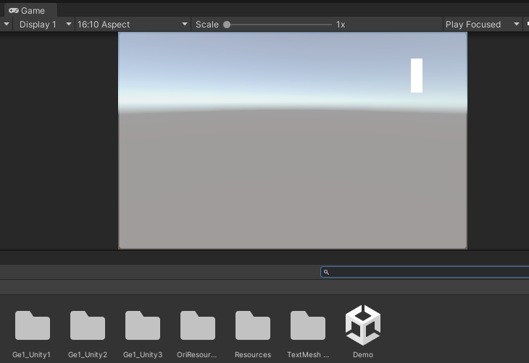
ReactTransform
uGUIではTransformではなく、
ReactTransformで位置サイズを指定しています。
位置・回転・サイズ
はほぼTransformと変わりませんが、
重要な点はアンカーがあることです。
アンカーがあると、
画面サイズに合わせてUIが変化する
ことができるようになります。
おススメの解説は下記:
https://shibuya24.info/entry/unity-ui-anchor
アンカーを設定すれば
画面サイズに合わせてUIも変化する

Slide 13
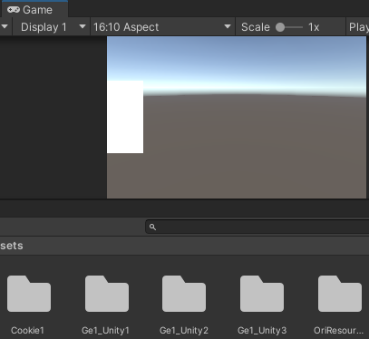
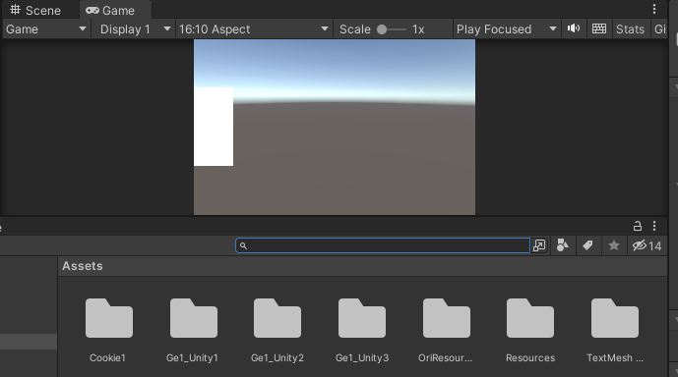
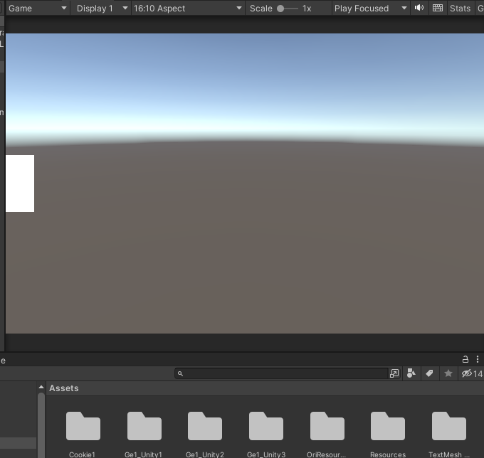
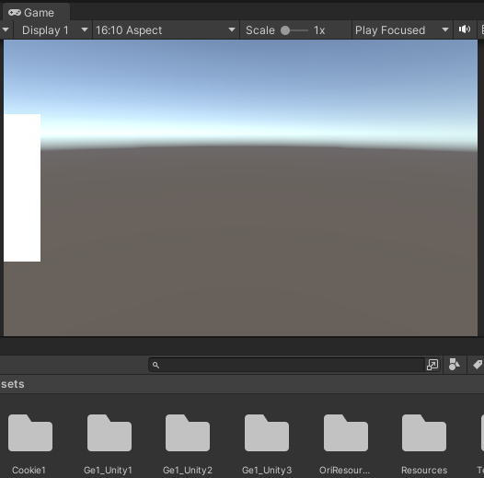
画面サイズ変化によるUIのサイズと位置変化
画面サイズが変化しても正しくUIを表示するには
相対位置と相対サイズが画面に合わせて変化する必要があります。
相対位置
相対サイズ

Slide 14
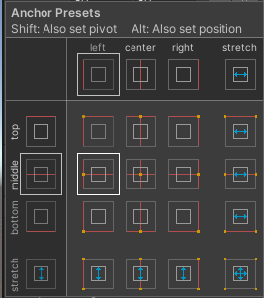
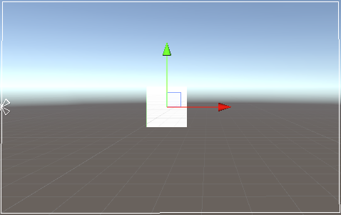
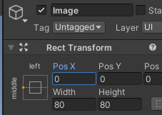

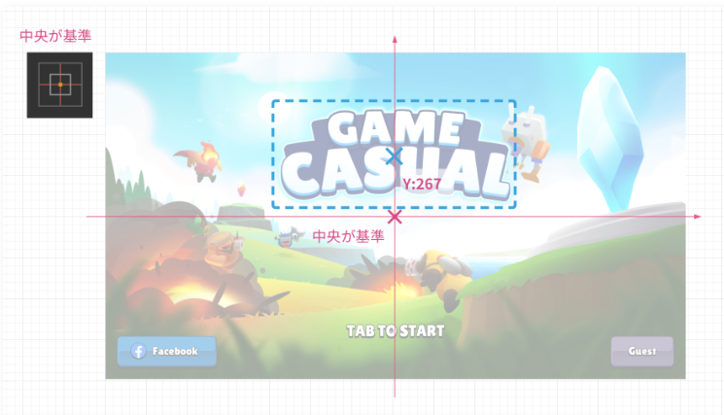
アンカー1
決めた位置を基準点として座標設定できます。
上記赤丸をクリックすると
このような画面になり
画面中央に写っていますが、
左端が基準点なのでXが330になっています。
中央アンカー
中央をアンカーに設定すれば、
大抵の画面では相対位置は問題なくなります。
どんなゲームでも
・中央の表示が変わる
ということは無いからです。

Slide 15
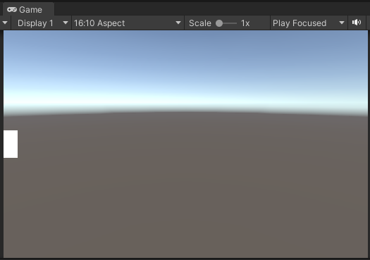
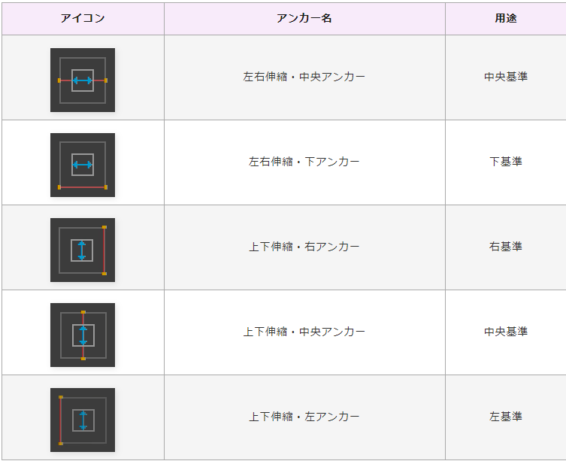
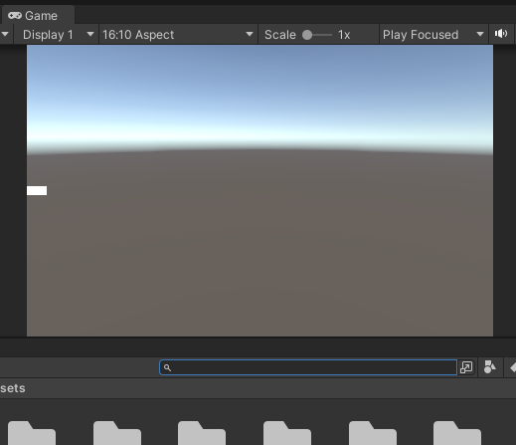
アンカー2
上記は伸縮アンカーです。
これを選択すことで相対サイズを維持できます。

Slide 16
アンカー2
上記は伸縮アンカーです。
これを選択すことで相対サイズを維持できます。

Slide 17
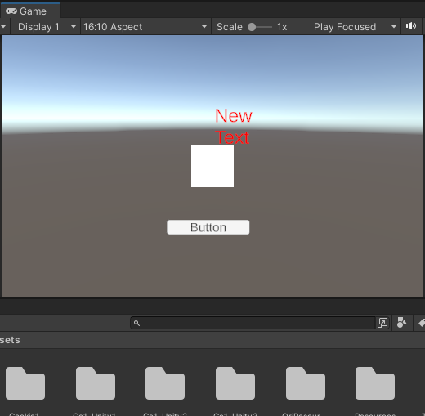
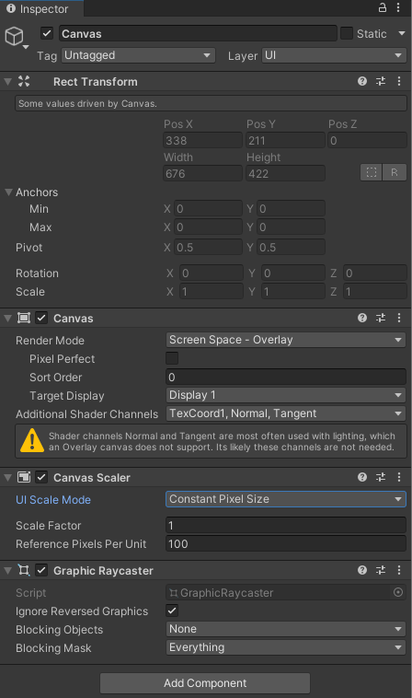
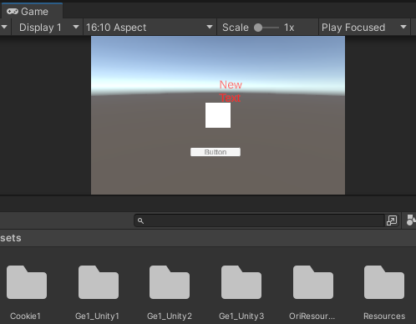
アンカー3
画面サイズに合わせて
UIの相対位置と相対サイズを
変化させたい場合は
こちらを
「Scale With Screen Size」
に変更します。

Slide 18
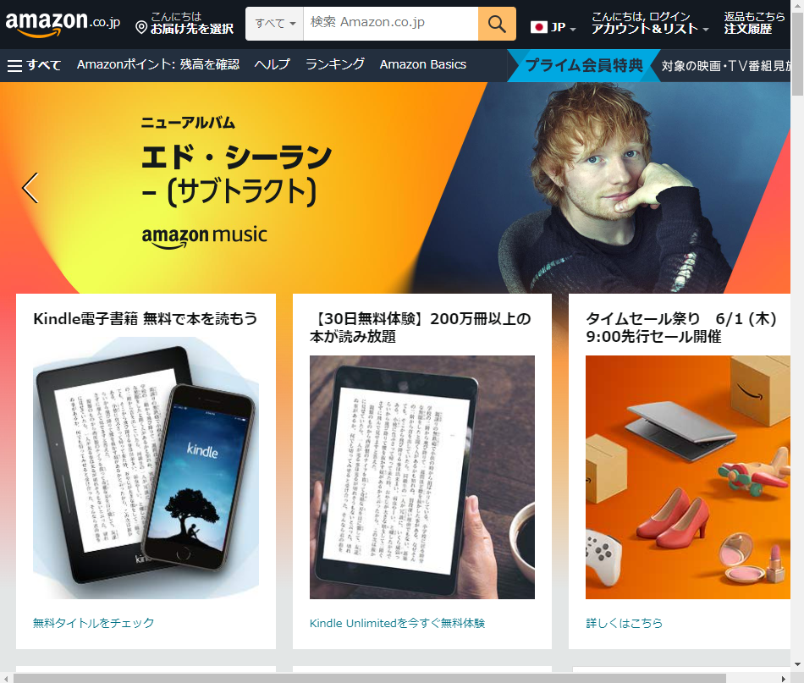
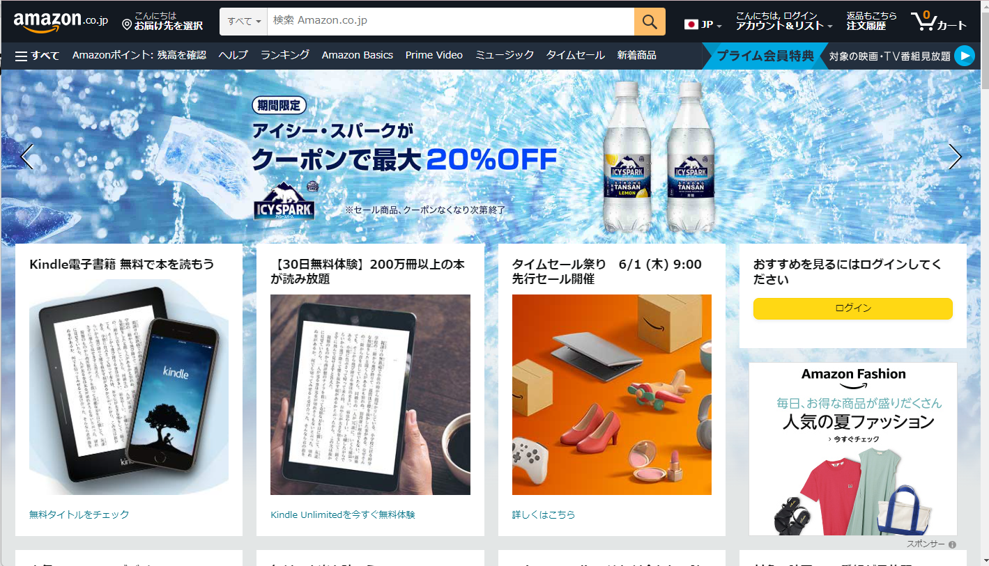
アンカー4 - 最適なUIとは？
アマゾンのサイトなど見るとわかりますが、
相対位置と相対サイズをUIによって変化させたり変化させなかったり
というのが最適なので、どのような使われ方をするのかをよく想定して設定する必要があります。

Slide 19
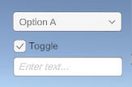
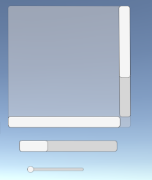
その他UI
上から、
・ドロップダウン
・トグル
・インプットフィールド
・スクロールビュー
・スクロールバー
・スライダー
となります。
形を見ただけでどういうものかは
わかると思います。
自分でプロパティを弄って
使い方を把握してください。

Slide 20
妙に充実したUI機能
Unityはゲームエンジンとしては妙にUI機能が充実してます。
(※簡単な動的HPならhtml5よりもUnityで作ったほうが早いくらいです)
他のプログラミング言語だと
UI作成にまぁまぁの習熟度が必要になるので、
UnityのUI作成機能の充実ぶりは簡単な業務アプリの作成でも魅力です。
(※ただし、外部ファイル操作の機能はかなり貧弱です)
なので、最近のスマホアプリはゲームでなくてもUnityが使われている事があります。
例：
お薬アプリなど
Unityの他のエンジンとの明確な強みは簡単なUI作成だといわれていますので、
uGUIは使いこなせるようになっておきましょう。

Slide 21
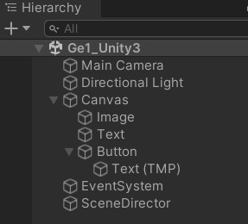
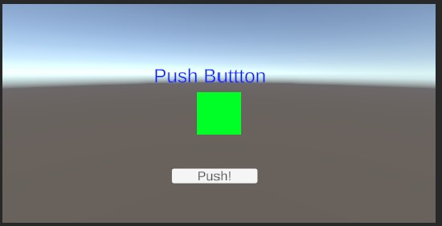
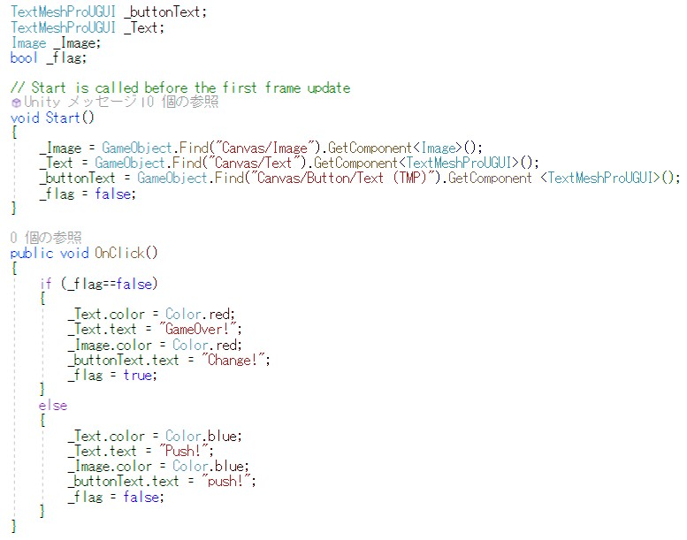
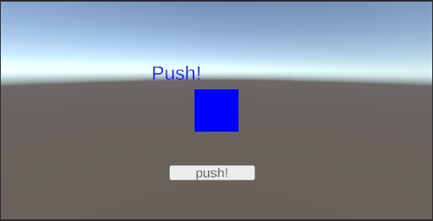
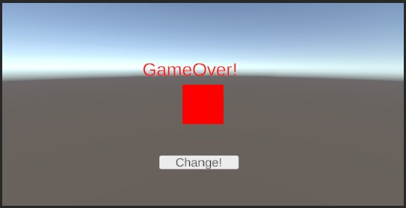
uGUIサンプル
uGUIの使い方は
HPの作り方並みに奥が深いので、
トライアンドエラーで蓄積しましょう
クリックするたび切り替わる

